Slide 1


SCLLD v MAS Sdružení SPLAV
2016 – 22

Slide 2
MAS Sdružení SPLAV
Program školení 28. 2. 2018:
Představení Programového rámce Zaměstnanost SCLLD Sdružení SPLAV
Výzvy – příprava, administrativní postupy, harmonogram
Výzva Prorodinná opatření (II.) – aktivity, podmínky dotace, přílohy
Výzva Zaměstnanost (I.) – aktivity, podmínky dotace, přílohy
Žádost o dotaci, ISKP14+, postupy
Kritéria hodnocení žádostí
Diskuse, dotazy

Slide 3
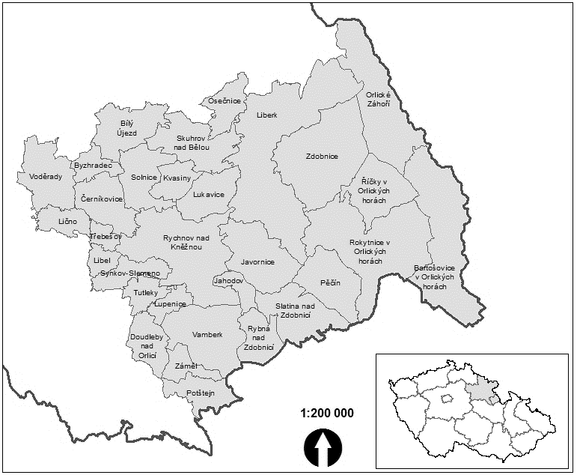
MAS Sdružení SPLAV
MAPA ÚZEMÍ
Místně způsobilé jsou náklady vynaložené v souvislosti s aktivitami projektu na území MAS Sdružení SPLAV, tedy na k.ú. obcí Bartošovice v Orlických horách, Bílý Újezd, Byzhradec, Černíkovice, Doudleby nad Orlicí, Jahodov, Javornice, Kvasiny, Libel, Liberk, Lično, Lukavice, Lupenice, Orlické Záhoří, Osečnice, Pěčín, Potštejn, Rokytnice v Orlických horách, Rybná nad Zdobnicí, Rychnov nad Kněžnou, Říčky, Skuhrov nad Bělou, Slatina nad Zdobnicí, Solnice, Synkov-Slemeno, Třebešov, Tutleky, Vamberk, Voděrady, Záměl, Zdobnice.

Slide 4
MAS Sdružení SPLAV
Opatření SCLLD 2014-2020 financovaná z dotací MAS –
4 Programové rámce:
Rozvoj venkovských obcí
  Programový rámec Integrovaného regionálního operačního programu alokace 47 621 000 Kč
Rozvoj zemědělství a dalších podnikatelských aktivit
  Programový rámec Programu rozvoje venkova
  alokace 25 801 000 Kč
Zaměstnanost a sociální stabilita
  Programový rámec Operačního programu Zaměstnanost
  alokace 9 540 000 Kč
Zlepšení a ochrana životního prostředí
  Programový rámec Operačního programu Životní prostředí
  alokace 2 738 000 Kč

Slide 5
MAS Sdružení SPLAV
Harmonogram 1. výzev a administrace žádostí PR OPZ
1/2016: dokončení SCLLD a podání žádosti
2/2017: schválení SCLLD, vydání akceptačních dopisů
4/2017: vyhlášení výzev – Prorodinná opatření (I.), Sociální služby a komunity – neinvestice (I.) – 2 přijaté žádosti, 1 projekt v realizaci
26. 2. 2018: vyhlášení výzev – Prorodinná opatření (II.), Zaměstnanost (I.)
26. 2. – 30. 3. 2018: příjem žádostí
do 27. 4. 2018: kontrola formálních náležitostí a přijatelnosti
do 22. 6. 2018 (25. 5.): věcné hodnocení Výběrovou komisí MAS Sdružení SPLAV
do 20. 7. 2018 (30. 5.): výběr projektů Programovým výborem MAS Sdružení SPLAV, předání dokumentace žádostí na MPSV
do 30. 10. 2018 (30. 8.): příprava právního aktu
srpen 2018: vyhlášení výzev – Sociální služby a komunity – neinvestice (II.), Sociální podnikání (I.)

